Slide 1
POTENCIAL DE ACCIÓN Y EL IMPULSO NERVIOSO

Slide 2
RECORDEMOS
LOS IONES SON ÁTOMOS CON CARGA.ESTOS PUEDEN SER CATIONES CUYA CARGA ES POSITIVA ( + ) ; O ANIONES,QUE TIENEN CARGA NEGATIVA. ( _ ).
LOS CANALES IÓNICOS Y LA BOMBA DE SODIO-POTASIO (Na⁺ /K⁺) ,SON PROTEÍNAS QUE ATRAVIESAN LA MEMBRANA PLASMÁTICA Y PERMITEN,MEDIANTE MECANISMOS DISTINTOS,EL TRANSPORTE DE SUSTANCIAS A TRAVÉS DE LA CÉLULA

Slide 3
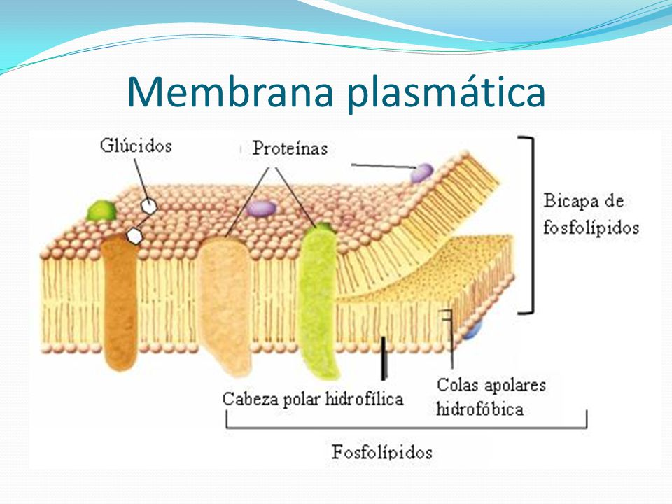
ESQUEMA DE UNA MEMBRANA PLASMÁTICA

Slide 4
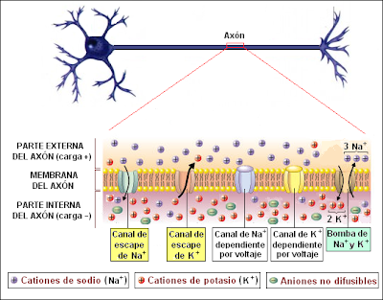
POTENCIAL ELECTROQUÍMICO DE LA NEURONA

Slide 5
IMPULSO NERVIOSO
CADA VEZ QUE RECIBIMOS UN ESTÍMULO,LAS NEURONA UBICADAS EN EL RECEPTOR ENVÍAN SEÑALES AL CEREBRO.
ESTE PROCESO SE REALIZA A TRAVÉS DE SEÑALES ELÉCTRICAS Y QUÍMICAS.
EL IMPULSO NERVIOSOSE DESPLAZARÁ MÁS RÁPIDO EN AXONES CUYO DIÁMETRO ES MAYOR Y PRESENTEN VAINA DE MIELINA.

Slide 6
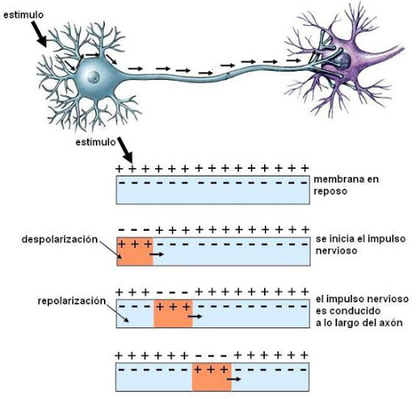
POLARIZACIÓN : DESPOLARIZACIÓN Y REPOLARIZACIÓN DE UNA MEMBRANA

Slide 7
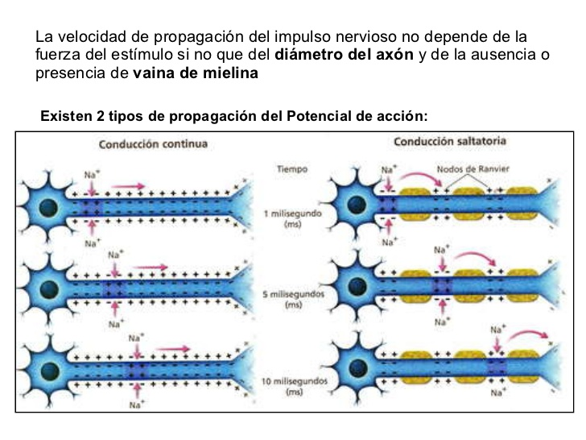

Slide 8
SINAPSIS
TRANSMISIÓN DEL IMPULSO NERVIOSO ENTRE NEUROAS
EL IMPULSO NERVIOSO SE PUEDE TRANSMITIR DE UNA NEURONA A OTRA, O BIEN A UNA CÉLULA EFECTORA.
ESTA COMUNICACIÓN ENTRE NEURONAS O CON LOS EFECTORES (EJ.MÚSCULO) RECIBE EL NOMBRE DE SINAPSIS.
EXISTEN DOS TIPOS DE SINAPSIS: QUÍMICA Y ELÉCTRICA.

Slide 9
SINAPSIS QUÍMICA
ESTE TIPO DE TRANSMISIÓN DE UN IMPULSO NERVIOSOS ES EL MÁS COMÚN EN NUESTRO SISTEMA NERVIOSO.
LAS NEURONAS NO ENTRAN EN CONTACTO DIRECTO SE ENCUENTRAN SEPARADAS POR UN ESPACIO LLAMADO ESPACIO SINÁPTICO.
LA NEURONA QUE TRANSMITE EL IMPULSO NERVIOSO RECIBE EL NOMBRE DE NEURONA PRESINÁPTICA LA QUE RECIBE EL IMPULSO NERVIOSO RECIBE EL NOMBRE DE NEURONA POSTSINÁPTICA.

Slide 10
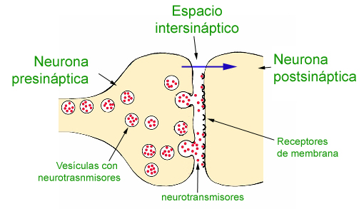
Los NEUROTRANSMISORES son sustancias químicas que se encargan de la transmisión de las señales desde una neurona hasta la siguiente .
Sin los neurotransmisores, no habría conexión qu+imica entre neuronas.
Ejemplo la acetilcolina(neurotrasmisor) (ACH)
Produce las contracciones de los músculos esqueléticos.
Otro ejemplo la dopamina (DA) tiene efectos inhibitorios y excitatorios según los estímulos,el mal de PARKINSON parece tener su causa en una insuficiencia de dopamina en el cerebro.

Slide 11
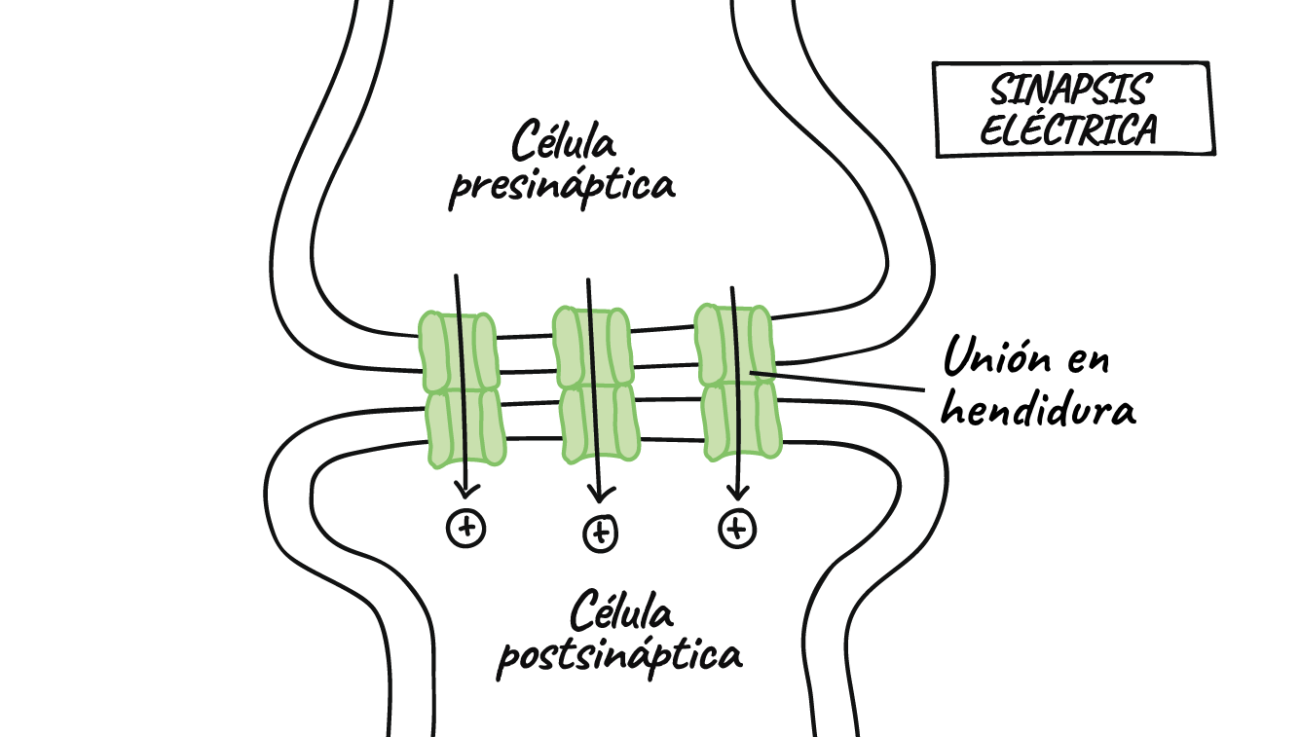
SINAPSIS ELÉCTRICA
Una sinapsis eléctrica es una sinapsis en la que la transmisión entre la primera neurona y la segunda neurona no se produce por la secreción de un neurotransmisor, como sucede en las sinapsis químicas, sino por el paso de iones de una célula a otra a través de «uniones gap". Ejemplo en el cuerpo humano en la retina del ojo.
Pero esta presente en invertebrados y vertebrados inferiores y ciertas zonas de los cerebros de mamíferos

Slide 12
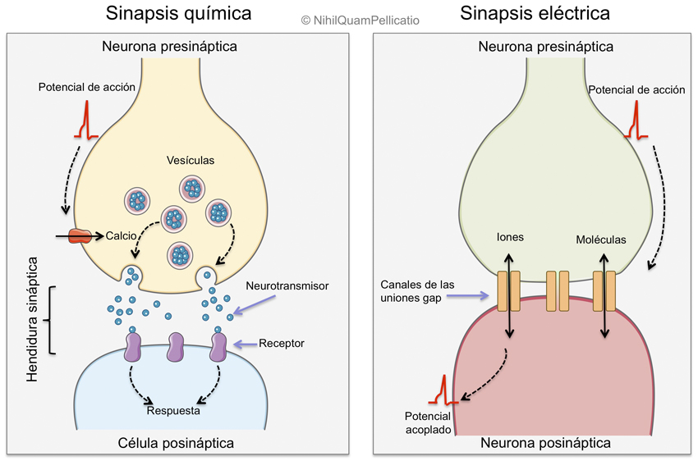
SINAPSIS QUÍMICA Y ELÉCTRICA

